Slide 1
Приложение для учёта расходов
Подготовил: Завёрткин Михаил
Площадка: Новосибирская классическая гимназия № 17
Руководитель: Шперлинг Владимир

Slide 2
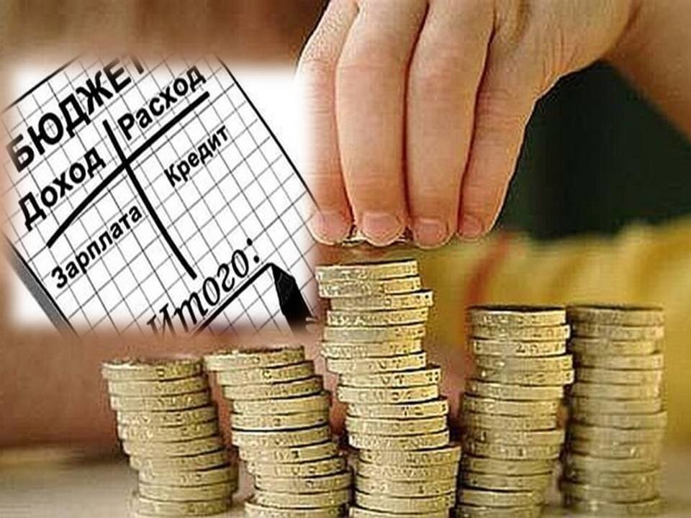
Введение

Slide 3
Цель и задачи
Цель:
Написание приложения для учёта расходов
Задачи:
Написание разметки
Более глубокое изучение Room и написание базы данных
Объединение разметки и модели

Slide 4
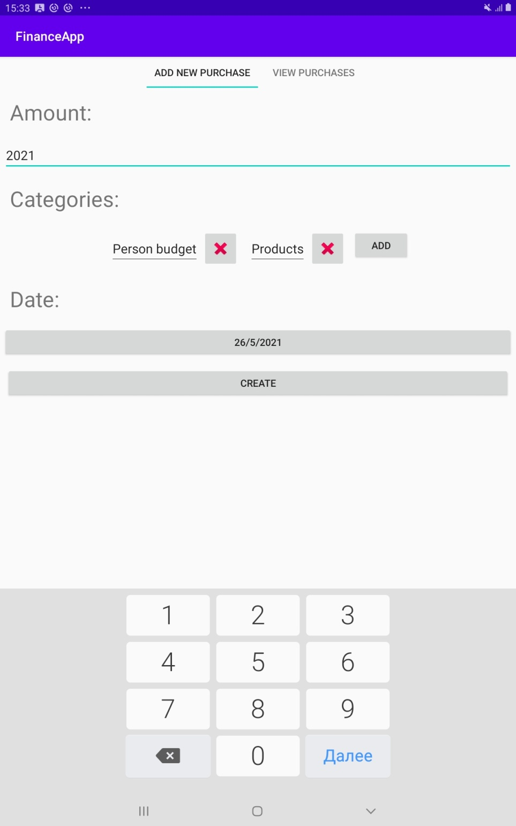
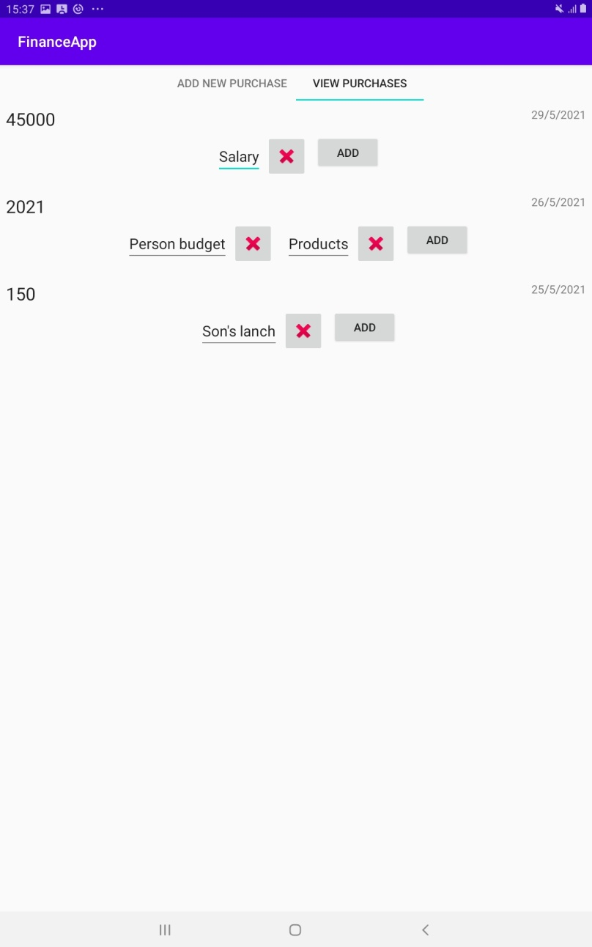
Возможности

Slide 5
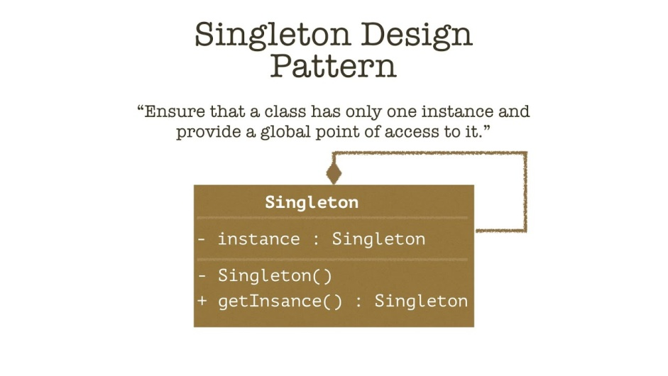
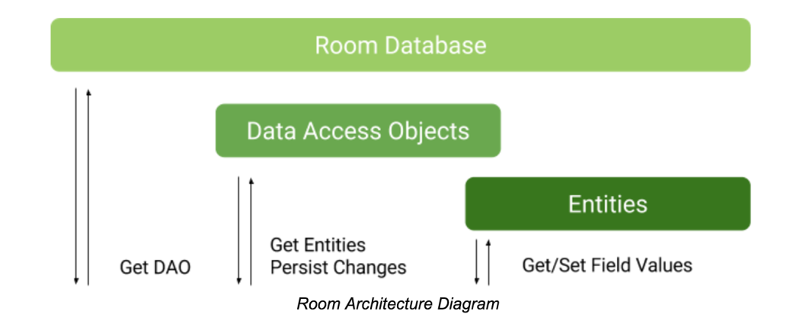
Используемые технологии

Slide 6

Демонстрация

Slide 7
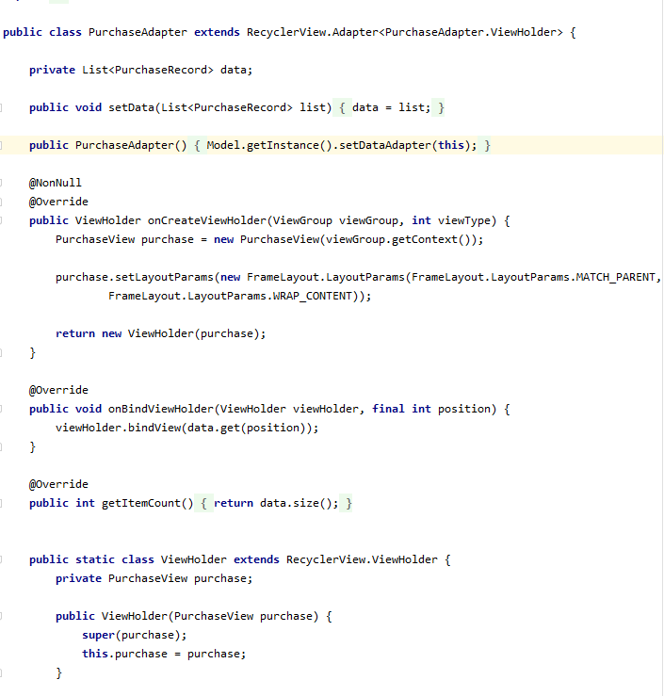
Заключение

